Slide 1
Υποδειγματική εκπαιδευτική διδασκαλία ολοκληρωμένου ΣΤΕΜ ενός ανθρώπινου Νευρώνα. Διερεύνηση του τρόπου μετάδοσης της πληροφορίας στα κύτταρα μέσω του νευρώνα.
Επιβλέπων Εκπαιδευτικός:
Σαχινίδης Συμεών
Φυσικός
Τέως Ερευνητής Πολυτεχνικής Σχολής Ξάνθης
Ομάδα μαθητών :
Κασαπίδης Στέργιος
Κότσι Γεώργιος
Κούτλες Φώτιος
Μικρόπουλος Παναγιώτης

Slide 2
Διερεύνηση του τρόπου μετάδοσης της πληροφορίας στα κύτταρα μέσω του νευρώνα.
Ο νευρώνας είναι η βασική μονάδα λειτουργίας του νευρικού συστήματος μας.
Είναι υπεύθυνος για τη μετάδοση των νευρικών σημάτων και την εκτέλεση λειτουργιών όπως η σκέψη, η κίνηση και η αίσθηση.

Slide 3
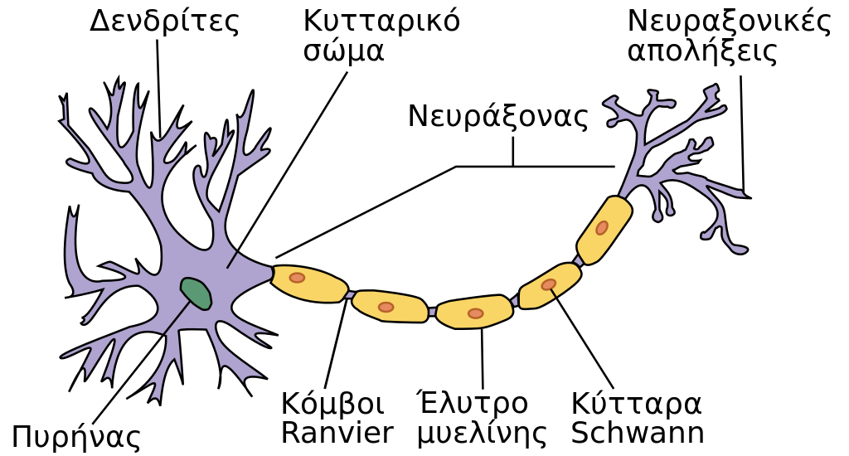
Διερεύνηση του τρόπου μετάδοσης της πληροφορίας στα κύτταρα μέσω του νευρώνα.
Το νευρικό σύστημα δεν είναι μόνο συναρπαστικό, αλλά και ένα από τα πιο σύνθετα θέματα στο μάθημα της σχολικής βιολογίας.
Ιδιαίτερα επειδή η εργασία με πραγματικούς νευρώνες δεν είναι εφικτή στο σχολείο.
Σε αυτήν την εργασία περιγράφεται μια δραστηριότητα στην οποία χρησιμοποιείται μια μεμβράνη από σελοφάν για να ερευνηθεί πώς δημιουργείται σε έναν νευρώνα το δυναμικό ηρεμίας.

Slide 4
Διερεύνηση του τρόπου μετάδοσης της πληροφορίας στα κύτταρα μέσω του νευρώνα.
Βασικός στόχος με την υλοποίηση της συγκεκριμένης έρευνας είναι να επιτευχθεί διάχυση της επιστημονικής γνώσης και της σύγχρονης τεχνολογίας στη σχολική κοινότητα.
Νευρώνας ή νευρικό κύτταρο είναι το κύτταρο που αποτελεί δομικό μέρος και λειτουργική μονάδα του νευρικού συστήματος. Κάθε νευρώνας αποτελείται από ένα κυτταρικό σώμα που περιλαμβάνει τον πυρήνα και μεγάλο αριθμό οργανιδίων, και από μία ή περισσότερες αποφυάδες.

Slide 5
Διερεύνηση του τρόπου μετάδοσης της πληροφορίας στα κύτταρα μέσω του νευρώνα.
Οι νευρώνες επικοινωνούν μεταξύ τους μέσω των συναπτικών συνδέσεων.
Η επικοινωνία τους επιτυγχάνεται με χημικό τρόπο με την ταχύτατη έκκριση μορίων νευροδιαβιβαστών.

Slide 6
Βασικά σημεία της έρευνας.
Σε κατάσταση ηρεμίας υπάρχει διαφορά δυναμικού μέσα και έξω από το κύτταρο.
Το εσωτερικό του κυττάρου είναι αρνητικά φορτισμένο ενώ το εξωτερικό του κυττάρου είναι θετικά φορτισμένο.
Ανάλογα με τον τύπο του κυττάρου το δυναμικό ηρεμίας κυμαίνεται από 50 - 100 mV σε μυϊκά και νευρικά κύτταρα.
Vm = Vin – Vout ≈ -70 mV.

Slide 7
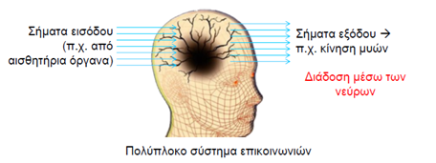
Το σήμα μεταφέρεται.
1. Από ένα νευρικό κύτταρο σε ένα δεύτερο νευρικό κύτταρο.
2. Από τη μία άκρη του νευρικού κυττάρου στην άλλη άκρη του νευρικού κυττάρου.
3. Από ένα νευρικό κύτταρο σε ένα μυϊκό κύτταρο.
Vm = Vin – Vout ≈ -70 mV

Slide 8
Η λειτουργία του νευρώνα βασίζεται σε μια ηλεκτρική και χημική διαδικασία που ονομάζεται νευρικός παλμός μέσω του οποίου ο νευρώνας διαβιβάζει πληροφορίες.
Vm = Vin – Vout ≈ -70 mV
Πώς όμως δημιουργείται και διατηρείται το 70 mV
Η απάντηση βρίσκεται εν μέρει στην ημιπερατή φύση της κυτταρικής μεμβράνης.
Αυτό το σημείο αποτελεί αντικείμενο της ερευνάς μας για το σχολείο του 1^{ου} ΕΠΑ.Λ. Δράμας

Slide 9
Κύτταρα υπάρχουν.
Εμείς για να κάνουμε το κύτταρο λειτουργικό θα πρέπει να το κάνουμε να μιλήσει με το άλλο κύτταρο.
Αυτό γίνεται μέσω της χημείας.
Να δημιουργηθεί μια κίνηση ιόντων καλίου και βρωμίου. Αυτή η ροή των ιόντων ισοδυναμεί με το συνδετικό κρίκο που λέγεται νευρώνας και η ροή των ιόντων μέσα ή έξω από το κύτταρο ονομάζεται ηλεκτρική ώση και είναι της τάξης του 70 mV.

Slide 10
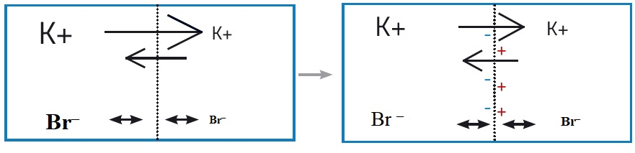
Όταν ένας νευρώνας μεταδώσει την ώση, η συγκέντρωση των ιόντων καλίου είναι μεγαλύτερη μέσα στο νευρώνα απ’ ότι έξω από αυτόν.

Slide 11
Αυτό προκαλεί μια διαφορά δυναμικού κατά μήκος της μεμβράνης, με το ενδοκυτταρικό μέσο να είναι περισσότερο αρνητικά φορτισμένο από το εξωκυτταρικό, με τιμή περίπου +/-70 mV.
Η μετακίνηση των ιόντων γίνεται από το πυκνό στο αραιό.
Το ιόν του καλίου Κ περνά μέσω της μεμβράνης. Το ιόν του βρωμίου Br όχι.
Αν αραιώσω το εξωτερικό ( 0,1Μ) αυξάνεται η τάση. Περνούν περισσότερα Κ.

Slide 12
Τρόπος λειτουργίας.
Δημιουργούμε διάλυμα βρωμιούχο καλίου συγκέντρωσης 0,1Μ και 0,01 Μ.
Τα δύο διαλύματα βρίσκονται μέσα και εξω από το κύτταρο με μια μεμβράνη κυτταρική (σελοφαν) που τα διαχωρίζει και να παίζει το ρόλο της κυτταρικής μεμβράνης.
Γίνεται διάχυση των διαλυμάτων και μετακίνηση των ιόντων από μέσα ή από έξω από το κύτταρο.
Το συγκλονιστικό είναι ότι δημιουργήσαμε μια τάση 70mV μεταξύ των δύο διαλυμάτων.
Το κύτταρο στέλνει σήμα στον εγκέφαλο και ο εγκέφαλος το επιστρέφει στους τελεστές.

Slide 13
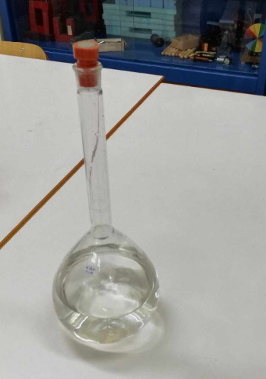
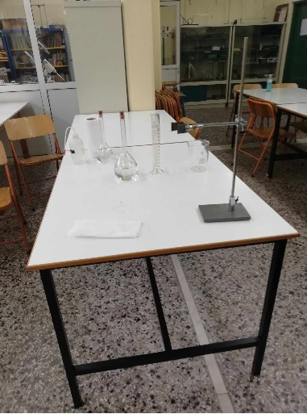
Κάποιες εικόνες από το εργαστήριό μας Παρασκευή των διαλυμάτων.

Slide 14
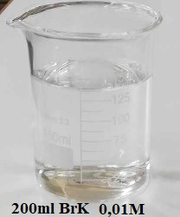
Αυτό αντιπροσωπεύει το εξωκυτταρικό μέσο της μεμβράνης.

Slide 15
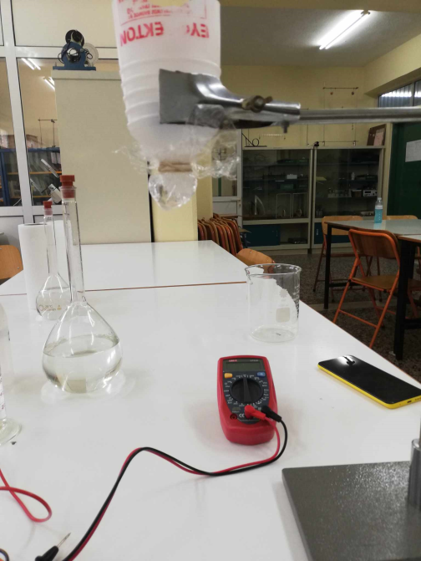

Slide 16
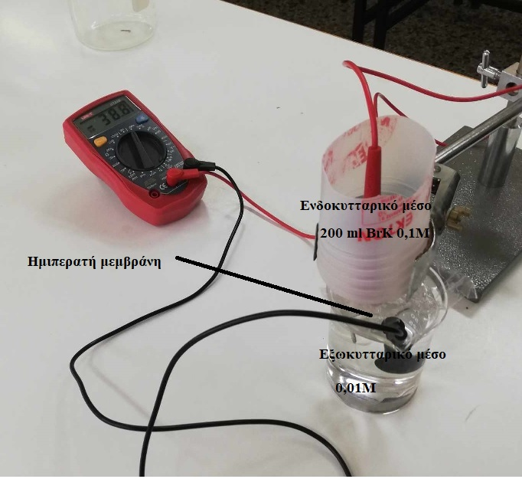

Slide 17
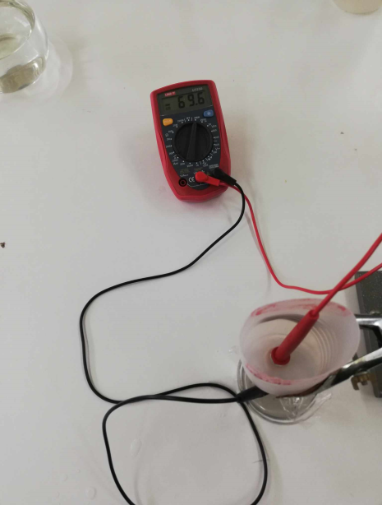

Slide 18
Ο νευρώνας είναι η βασική μονάδα λειτουργίας του νευρικού συστήματος και παίζει καθοριστικό ρόλο στη μετάδοση των νευρικών σημάτων.
Η κατανόηση της λειτουργίας του νευρώνα είναι βασική για την αντιμετώπιση και τη θεραπεία νευρολογικών διαταραχών.
Η μελέτη του νευρώνα μας παρέχει πολύτιμη κατανόηση για τη λειτουργία του ανθρώπινου εγκεφάλου και τον τρόπο που λειτουργεί για να διατηρήσει την υγεία και τη λειτουργικότητά του.

Slide 19

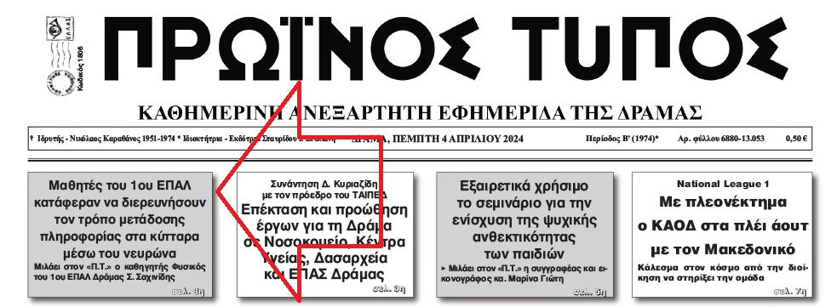

Προτάθηκε στο bravo-schools
ΠανελληνιοΣ ΣχολικοΣ ΔιαγωνιΣμοΣ για την Πρωτοβαθμια & Δευτεροβαθμια ΕκπαιδευΣη
Η εργασία δημοσιεύτηκε σε διεθνή περιοδικό
Σας Ευχαριστούμε!

